Slide 1
Quizz
Вопросы про Чемпионат Мира в России 2018 года

Slide 2
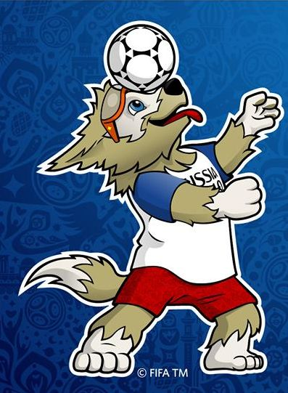
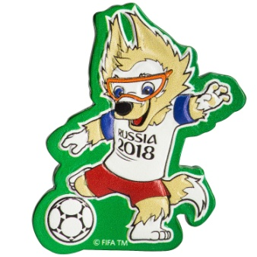
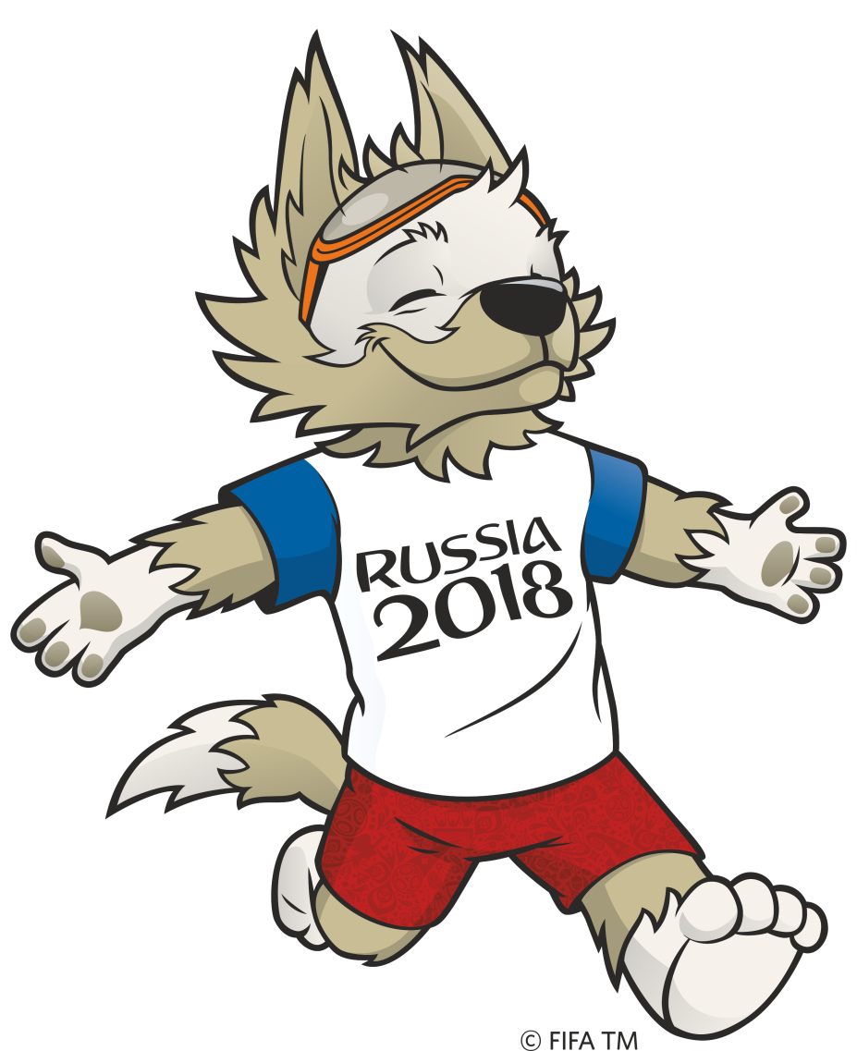
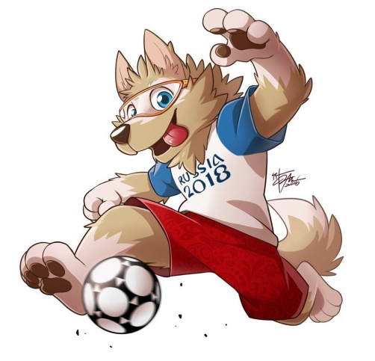
Кем был придуман талисман Чемпионата Мира 2018 года ?
а) Елена Бочарова
б) Владимир Путин
в)Александр Пушкин

Slide 3
Неправильный ответ…
Нажми сюда чтобы попробовать ответить еще раз

Slide 4
Правильный ответ !
Нажми сюда чтобы перейти к следующему вопросу

Slide 5
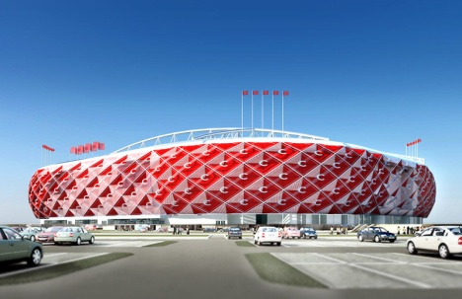
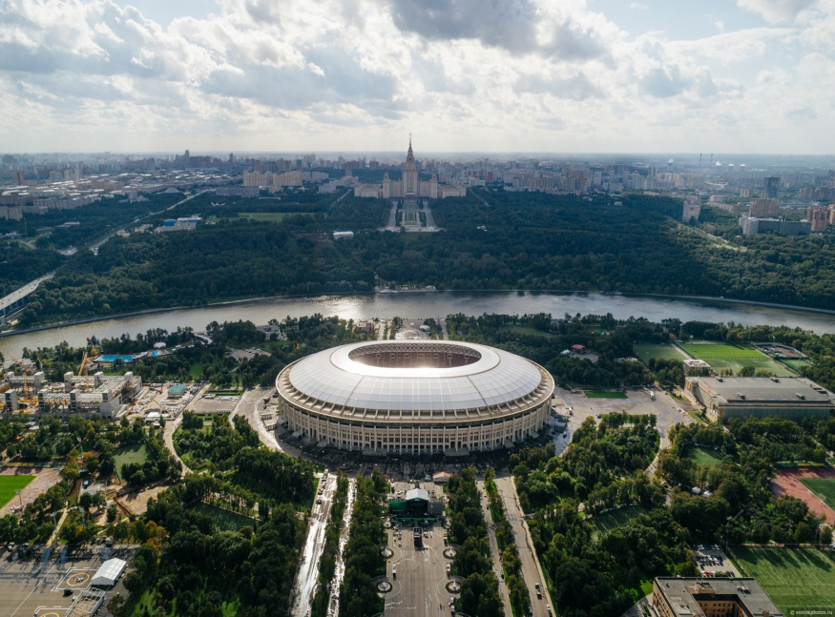
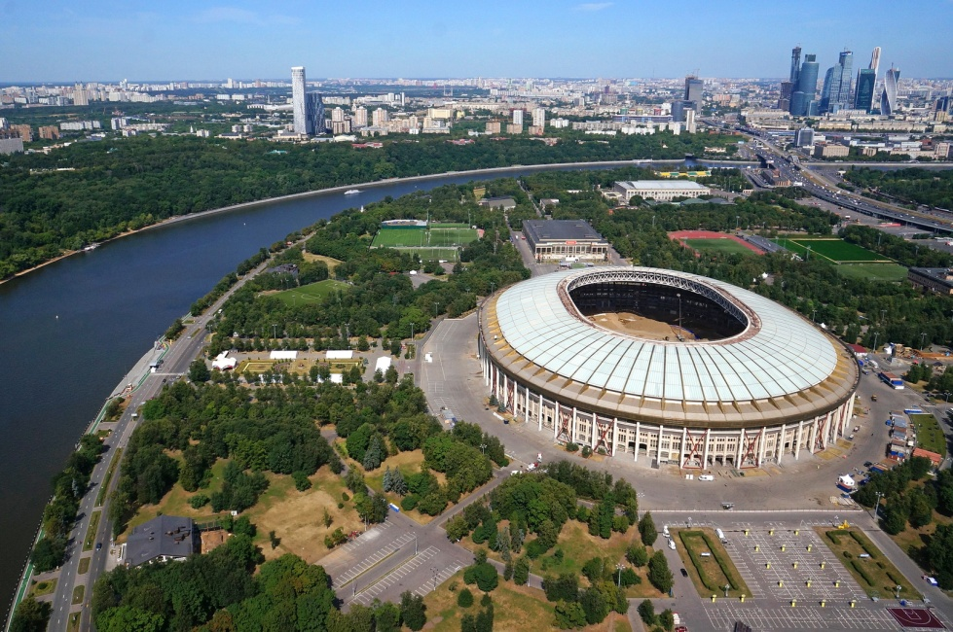
На каких двух стадионах в Москве проходил Чемпионат Мира 2018 года ?
а) « Фишт » и « Спартак »
б) « Лужники » и « Спартак »
в) « Москва » арена и « Лужники »

Slide 6
Неправильный ответ…
Нажми сюда чтобы попробовать ответить еще раз

Slide 7
Правильный ответ !
Нажми сюда чтобы перейти к следующему вопросу

Slide 8
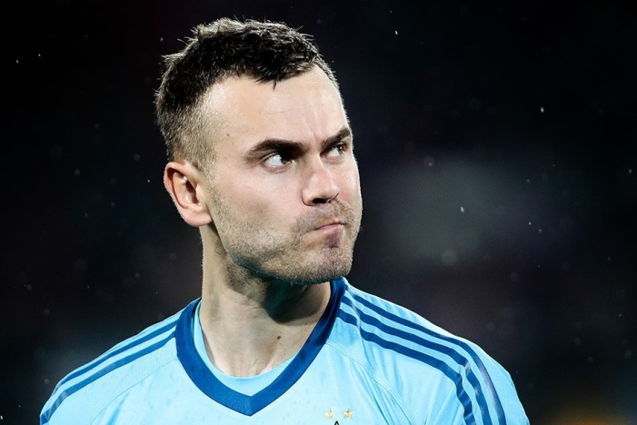
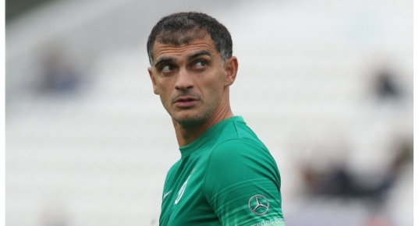
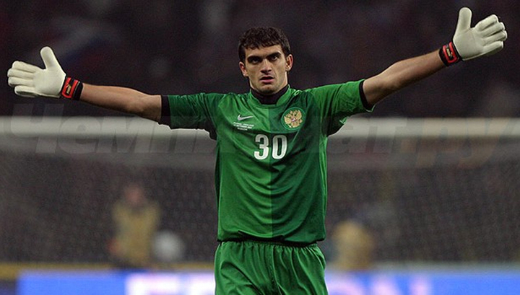
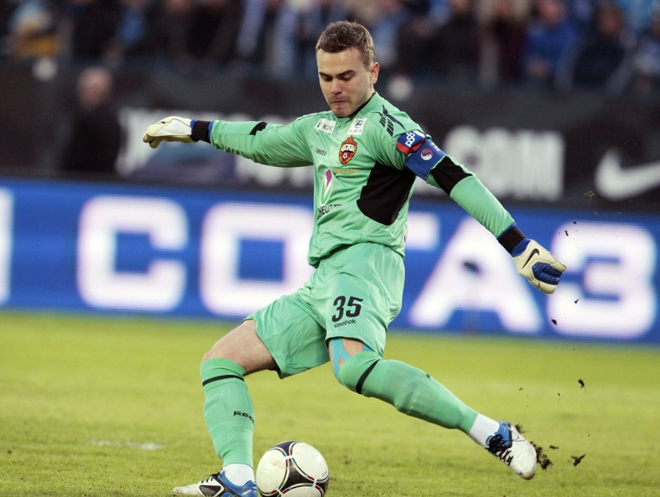
К каким командам принадлежат вратари Игорь Акинфеев и Владимир Габулов ?
а) Рубин и ЦСК
б) ЦСК и Брюгге
в) Спартак и Динамо

Slide 9
Неправильный ответ…
Нажми сюда чтобы попробовать ответить еще раз

Slide 10
Правильный ответ !
Нажми сюда чтобы перейти к следующему вопросу

Slide 11
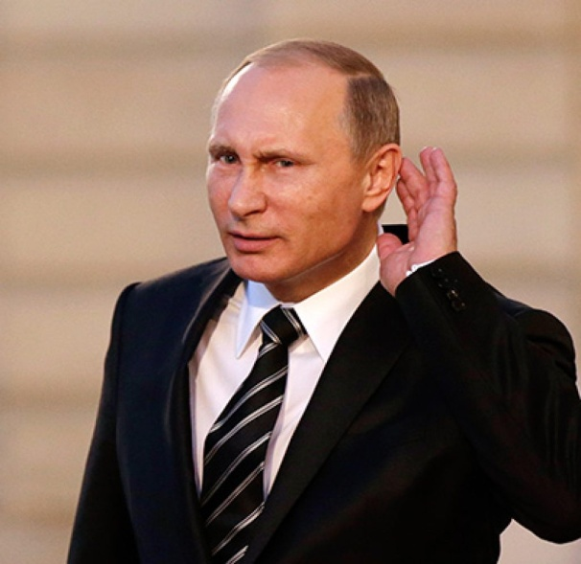
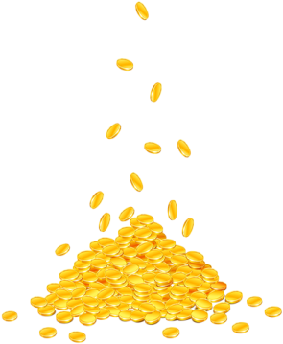
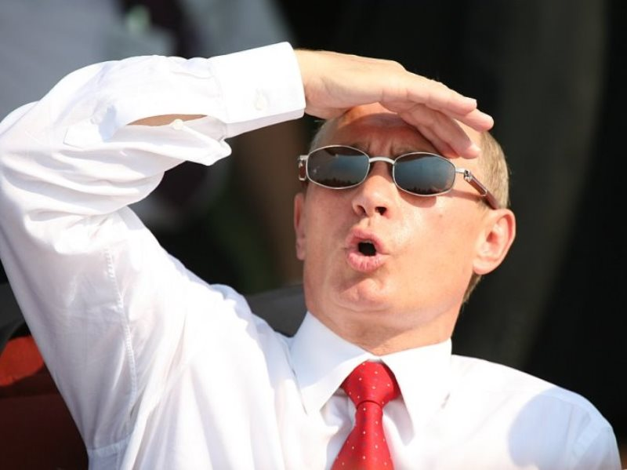
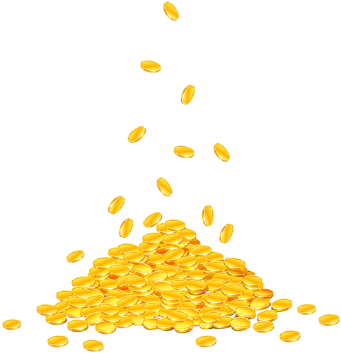
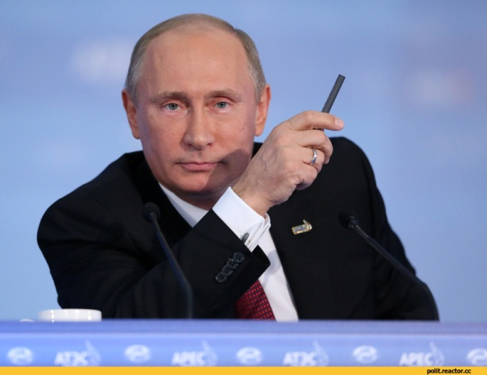
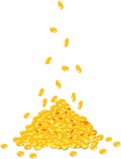
Сколько процентов всех затрат на проведение чемпионата мира было взято из федерального бюджета ?
а) 50,9 %
б) 70 %
в) 32,7 %

Slide 12
Неправильный ответ…
Нажми сюда чтобы попробовать ответить еще раз

Slide 13
Неправильный ответ…
Нажми сюда чтобы попробовать ответить еще раз

Slide 14
Правильный ответ !
Нажми сюда чтобы перейти к следующему вопросу

Slide 15
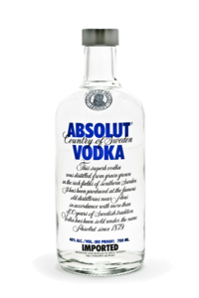
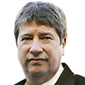
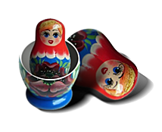
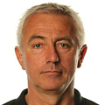
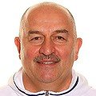
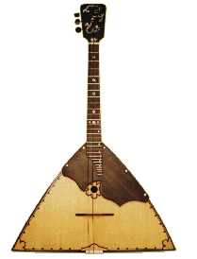
Как зовут тренера сборной России ?
a) Эрнан Дарио Гомес
б) Станислав Саламович Черчесов
в) Берт Ван Мартвейк

Slide 16
Неправильный ответ…
Нажми сюда чтобы попробовать ответить еще раз

Slide 17
Правильный ответ !
Конец !!!
Спасибо за внимание

